Slide 1
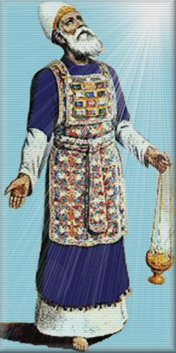
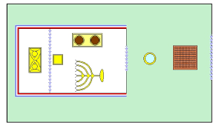
Preotul este întruparea Cortului!

Slide 2
Mijlocirea în vremurile lui Ieremia
Chiar dacă Moise și Samuel s-ar înfățișa înaintea Mea...tot nu aș fi binevoitor!
NU MIJLOCI!
Căutați dacă este UN OM care să ÎNFĂPTUIASCĂ dreptatea și adevărul...
Și voi IERTA Ierusalimul!
(Ieremia 5:1)

Slide 3
Doi împărați...două destine
Nebucadnețar, împăratul Babilonului
David, împăratul Ierusalimului
David a jurat Domnului și a zis:
Nu voi intra în cortul în care locuiesc, nu mă voi sui în patul în care mă odihnesc, nu voi da somn ochilor mei, nici ațipire pleoapelor mele până nu voi găsi un loc pentru Domnul, o locuință pentru Puternicul lui Iacov!
Psalmul 132:2-5
Trăia liniștit în casa lui și fericit în palatul lui...Se plimba pe acoperișul palatului împărătesc și a zis: Nu este acesta Babilonul cel mare pe care mi l-am zidit prin puterea bogăției mele și spre slava măreției mele?
Daniel 4:4,29-30

Slide 4
Două cetăți...două destine
Babilonul:
STAI și...
JUDECI!
Sionul:
SLUJEȘTI și...
MIJLOCEȘTI!
JUDECĂTOR SAU PREOT-MIJLOCITOR?

Slide 5
Între religiile orientale și creștinism, aleg creștinismul din simplul motiv că acesta este religia munților mici!
Creștinism
Budism
versus
Muntele Fericirilor – 155m
Muntele Sionului/Moria – 765 m
Muntele Schimbării la Față - 575 m
(Tabor)
Muntele Măslinilor - 826 m
Podișul Tibet – 4900 m
Muntele Wutai (Shan) – 3058 m
Muntele Emei (Shan) – 3099 m
Muntele Kailasa – 6638 m
Muntele Sinai – 2285 m

Slide 6
Du-mă, Doamne, pe stânca pe care nu o pot ajunge!
SLUJIRE
FAPTE BUNE
CUVINTE BUNE
FĂRĂ BÂRFĂ
FĂRĂ GÂNDURI RELE
IERTARE

